Slide 1
funcional?
-1 to 0 in functional programming and baby steps in clojure

Slide 2






quem sou eu?
Nelkisa Gabriela Matias
médio + técnico em informática
técnico em ADS
bacharelado em sistemas de informação
MV (+3.5 anos) ~ 2022
PL-SQL | Oracle | Java
Nubank (+3.5 anos) ~ atual
Clojure | "Flutter"
comunidades de incentivo/apoio às mulheres em STEAM
PyLadies, Women Techmakers…
música, jogos, livros, doces e papelaria

Slide 3
funcional é um paradigma de programação

Slide 4
paradigma
Algo que serve de exemplo geral ou de modelo¹
[Gramática] Conjunto das formas que servem de modelo de derivação ou de flexão¹
o modo que usamos para fazer algo
aplicado à programação, é o método que vamos usar para escrever nosso código
"paradigma", in Dicionário Priberam da Língua Portuguesa [em linha], 2008-2025, https://dicionario.priberam.org/paradigma.

Slide 5
se é método/modelo então existe mais de um?
existem paradigmas diferentes
programação imperativa, programação declarativa, programação orientada a objetos, programação funcional…

Slide 6
programação imperativa
é o paradigma "mais famoso" da programação
os códigos são escritos como uma lista de ações ou comandos que vão ser executados
são como ordens dadas à máquina, por isso o nome "imperativo"
exemplos de linguagens: C, PHP, Python…

Slide 7
programação orientada a objetos
criamos uma estrutura de campos (atributos) e eles pertencem a um elemento (objeto)
o objeto pode realizar ações (procedimentos) que chamamos de métodos
imagine um carro, ele é nosso objeto, a porta, cor e outras características são os atributos e as ações do nosso carro é por exemplo abrir/fechar a porta, mudar a cor…

Slide 8
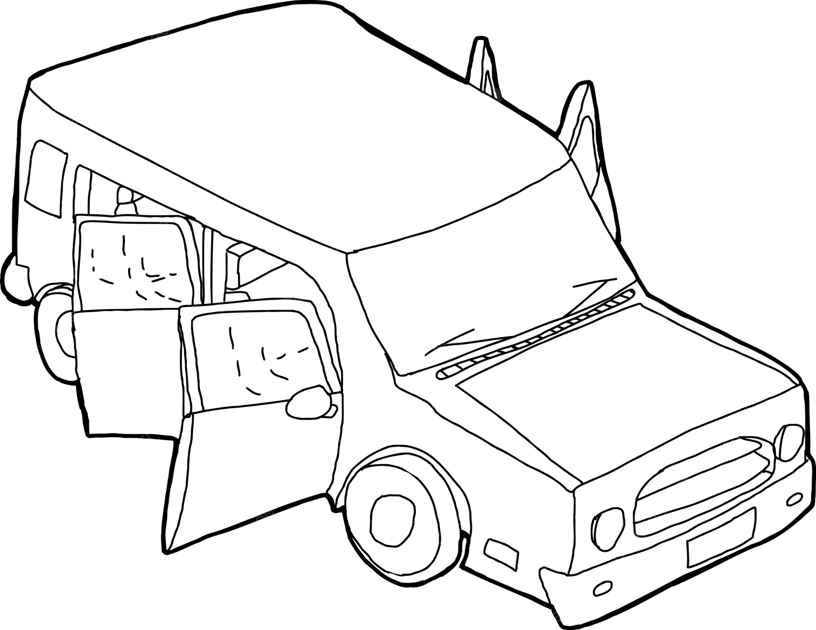
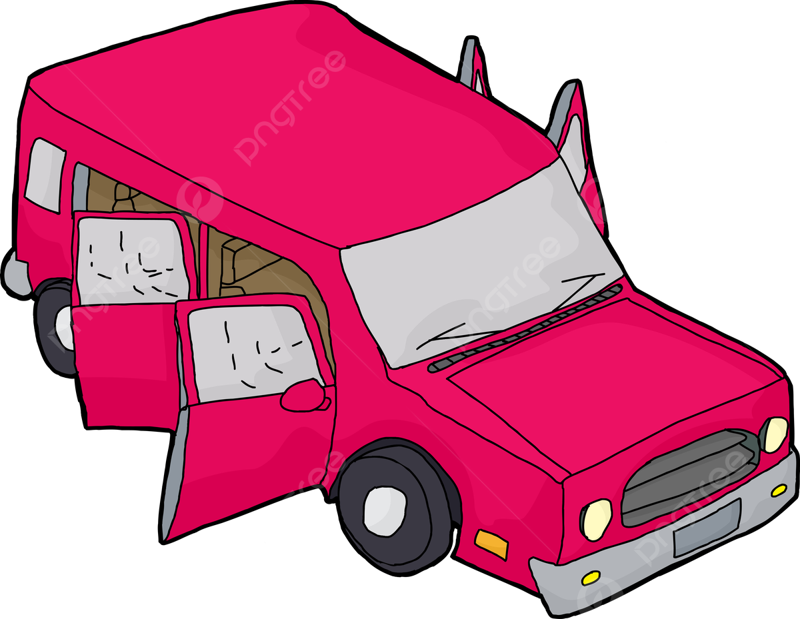
mudar a cor
com esse exemplo a gente já entende que uma das características desse paradigma, é que a ação realizada pode acessar e/ou mudar os campos de dados do objeto com o qual ele é associado
ao chamar o procedimento de mudar a cor, vamos ter uma alteração no estado/valor do atributo cor
exemplos de linguagens: Java, PHP, Python

Slide 9
oxente, PHP e Python são as duas coisas?
como dito no início, o paradigma é "só o jeito que a gente vai criar nosso código"
para cada situação tem uma uma escolha ideal

Slide 10
programação funcional
"programação funcional é o processo de construir software através de composição de funções puras, evitando compartilhamento de estados, dados mutáveis e efeitos colaterais" (Eric Elliott)

Slide 11
calma lá, na programação imperativa dizemos ao computador o passo a passo, na programação funcional a gente não passa nenhuma instrução? a IA faz o código para a gente?

Slide 12
bem amigos… eu não entendi nada…
todo paradigma precisa de instruções, a diferença é onde essas instruções vão estar no nosso código e como elas vão operar
na programação imperativa, a gente diz exatamente como o computador deve executar as operações
temos o controle do passo a passo, alteramos as variáveis em tempo de execução
que tal um exemplo?

Slide 13
bem amigos… eu não entendi nada…²
já a programação funcional, é literalmente uma função
não vai alterar valor de nada, vai apenas resolver um problema e retornar o resultado
f(x) = 2x+1
f(1) = 2*1+1 = 3
f(2) = 2*2+1 = 5
…
que tal um exemplo simples?²

Slide 14
no exemplo antigo de mudar a cor
se criarmos uma função pura para "alterar" a cor do carro, ela não vai mudar o atributo cor do carro em si
a função vai retornar um novo elemento com a cor, em vez de acessar e alterar o valor inicial
(
)
+

Slide 15
qual benefício?
conseguimos isolar nosso código/lógica em pequenas partes
bom para testar
imutabilidade, sempre que passarmos um valor para uma função, o retorno será igual

Slide 16
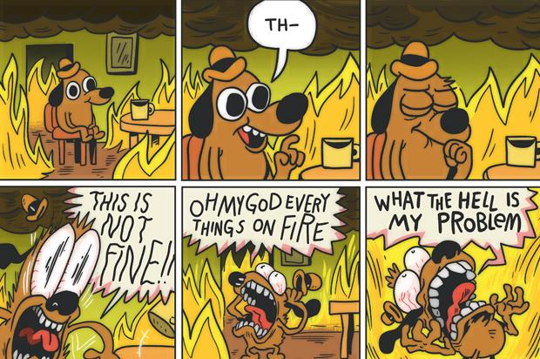
"se é programação funcional, porquê meu código não funciona?"

Slide 17
conhecendo {muito} superficialmente o clojure
"variáveis"
função
coleções
[lista]
#{hash}
{mapa}
manipular funções
composição de funções
comp
thread first | last
condicionais
if
cond (case 🐍 | switch ☕️)
when
schemas
vale a pena?
testes
vale a pena?

Slide 18
para {realmente} aprender mais…
Getting Started
Clojure | Uma breve história (Princípios e Curiosidades) com Heloisa Carbone
Clojure Brasil

Slide 19
parafraseando o grande pernalonga: fim

